Slide 1
Arboles

Slide 2
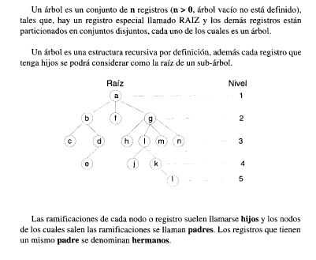
Definición

Slide 3
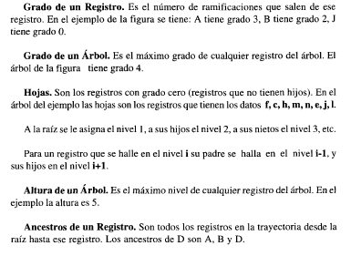

Slide 4
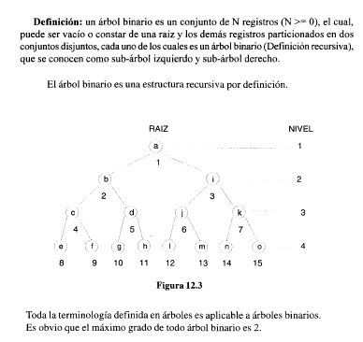
Árbol binario

Slide 5

Propiedades del árbol binario

Slide 6

Representación del árbol binario
1. Como vector

Slide 7
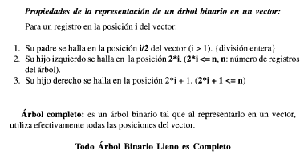

Slide 8
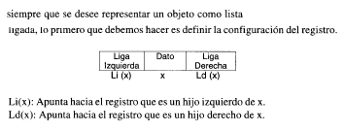
2. Lista ligada

Slide 9
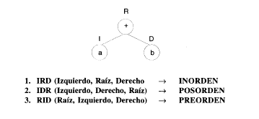
Recorridos sobre arboles binarios

Slide 10
Árbol binario de búsqueda
Formalmente se define un árbol binario de búsqueda de la siguiente manera: “Para todo nodo T del árbol debe cumplirse que todos los valores de los nodos del subárbol izquierdo de T deben ser menores o iguales al valor del nodo T. De forma similar, todos los valores de los nodos el subárbol derecho de T deben ser mayores o iguales al valor del nodo T”.

Slide 11
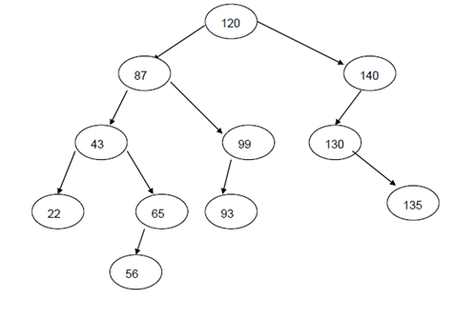

Slide 12
Arboles balanceados
Con el objeto de mejorar el rendimiento en la búsqueda surgen los árboles balanceados.
La idea central de éstos es la de realizar reacomodos o balanceos, después de inserciones o eliminaciones de elementos. Estos árboles también reciben el nombre de árboles AVL en honor a sus inventores, dos matemáticos rusos, G.M. Adelson Velskii y E. M. Landis.
Formalmente se define un árbol balanceado como un árbol binario de búsqueda, en el cual se debe cumplir la siguiente condición: “Para todo nodo T del árbol, la altura de los subárboles izquierdo y derecho no debe diferir en más de una unidad”.

Slide 13
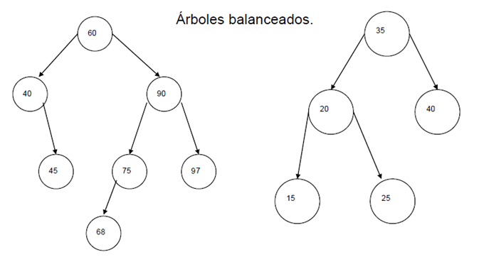

Slide 14
Algunas aplicaciones de arboles binarios
Árbol de Búsqueda binario - que se Utiliza en muchas aplicaciones de búsqueda donde los datos es constantemente entrada/salida, tales como el map y set objetos en muchos idiomas, bibliotecas.
Binary Space Partition - que se Utiliza en casi todos los de vídeo 3D juego para determinar qué objetos deben ser prestados.
Binario Trata - se Utiliza en casi todos los de alto ancho de banda del router para almacenar router-tablas.
Hash Árboles - se usa en los programas p2p y especializado imagen de la firma en la que un hash debe ser verificado, pero todo el archivo no está disponible.
Montones - Utilizado en la aplicación eficiente de prioridad-colas, que a su vez se utilizan para los procesos de programación en muchos sistemas operativos, la Calidad de Servicio en los routers, y Un* (ruta-para encontrar el algoritmo utilizado en aplicaciones de la AI, como la robótica y los juegos de video). También se utiliza en heap-sort.

Slide 15
La Codificación Huffman Árbol (Chip Uni) - que se utiliza en los algoritmos de compresión, tales como los utilizados por el .jpeg y .mp3 archivo-formatos.
GGM Árboles - que se Utiliza en aplicaciones criptográficas para generar un árbol de números pseudo-aleatorios.
El Árbol sintáctico - Construido por los compiladores y (implícitamente) calculadoras para analizar expresiones.
Treap Aleatorios estructura de datos utilizada en las redes inalámbricas y la asignación de memoria.
T-árbol - Aunque la mayoría de las bases de datos de uso de alguna forma de árbol B para almacenar datos en el disco, las bases de datos que mantienen a todos (la mayoría) de sus datos en la memoria suele utilizar T-árboles para hacerlo.

